Slide 1
第6回 Pythonセミナー
可視化・クラスタリング
PCA / UMAP による可視化と，階層的・非階層的クラスタリング
課題まとめスライド
M2担当：土師 M1担当：谷

Slide 2
課題の概要
1
可視化
PCA・UMAP でデータセットを2次元に圧縮し可視化。PCA は寄与率 vs 累積寄与率，PC1〜PC10 の 10×10 プロットも作成
2
階層的クラスタリング
ユークリッド距離・Ward 法でクラスタリングし，
デンドログラムを図示（PCA で 10〜20 次元に圧縮）
3
非階層的クラスタリング
クラスター数 k=10を先に指定し，各点を最も近い重心へ割り当て→重心更新を反復。全 60,000 点を高速に分類する。
4
結果の併記
クラスタリング結果を PCA（・UMAP）の散布図に色で重ねる
5
事前学習
教師あり学習と教師なし学習の違いを調べる

Slide 3
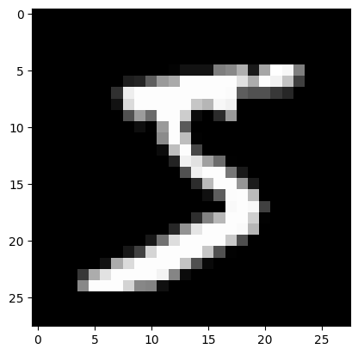
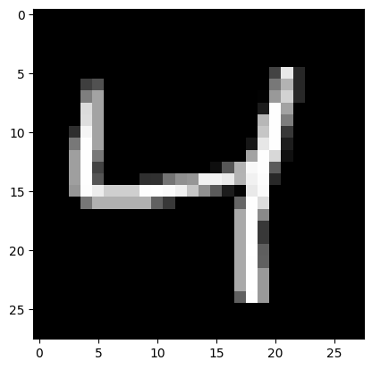
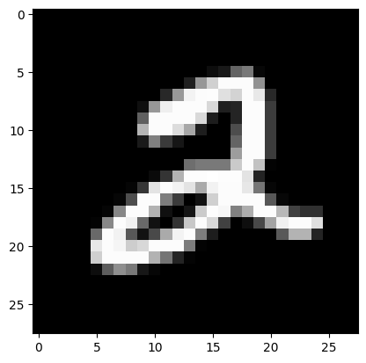
今回のデータセット
MNISTデータセット 0-9の手書き数字が描かれた画像（28×28=784ピクセル） 特徴量 ：１ピクセルの明度(黒0〜白255) データ数 ：60000点
EX)

Slide 4
教師なし学習とは
前回までは教師あり学習について学んだ
今回の課題（PCA・UMAP・クラスタリング）はすべて教師なし学習
教師あり学習
教師なし学習
定義 正解ラベル付きデータから
入力→出力の対応を学習する
定義 正解ラベルを使わず，
データ自体の構造を見つける
目的 未知データのラベルを予測する
（分類・回帰）
目的 データセットの構造を把握する
正解・不正解が明確でない問題を解く
例 ロジスティック回帰，SVM，決定木， NN(ニューラルネットワーク）
例 PCA，UMAP， t-SNE, k-means，
階層的クラスタリング, VAE

Slide 5
可視化とは
高次元データを，情報をできるだけ保ったまま２次元などに圧縮し
「人間でも見える」形にすること
本データは1枚の画像＝784ピクセル＝784次元。そのままでは把握できないため低次元へ圧縮する。
似た画像が近くに集まるか，いくつのまとまりに分かれるかを散布図で確認する。
代表的な可視化手法
PCA 線形アルゴリズム
寄与率や主成分負荷量により解釈性に優れる
非線形性の高いデータにはうまく駆動しない
t-SNE 非線形アルゴリズム
高次元の局所的な構造を非常によく捉える
大局的な構造も十分よく捉える
実行時間が長く、データ点の追加ができない
UMAP 非線形アルゴリズム
t-SNEと同様に、高次元の局所的・大局的な構造をよく捉える
実行時間が短く、データ点の追加が可能

Slide 6
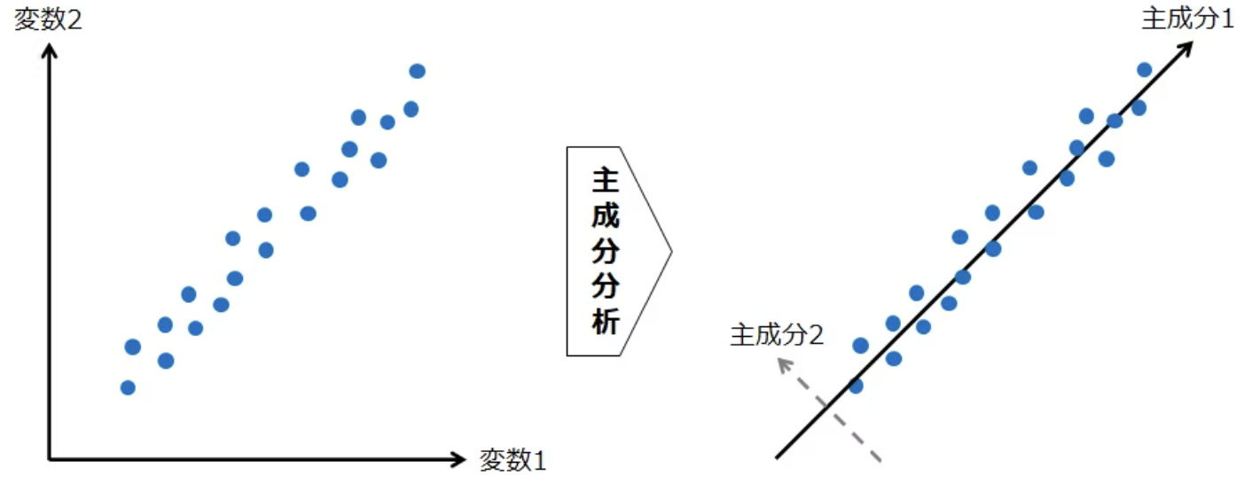
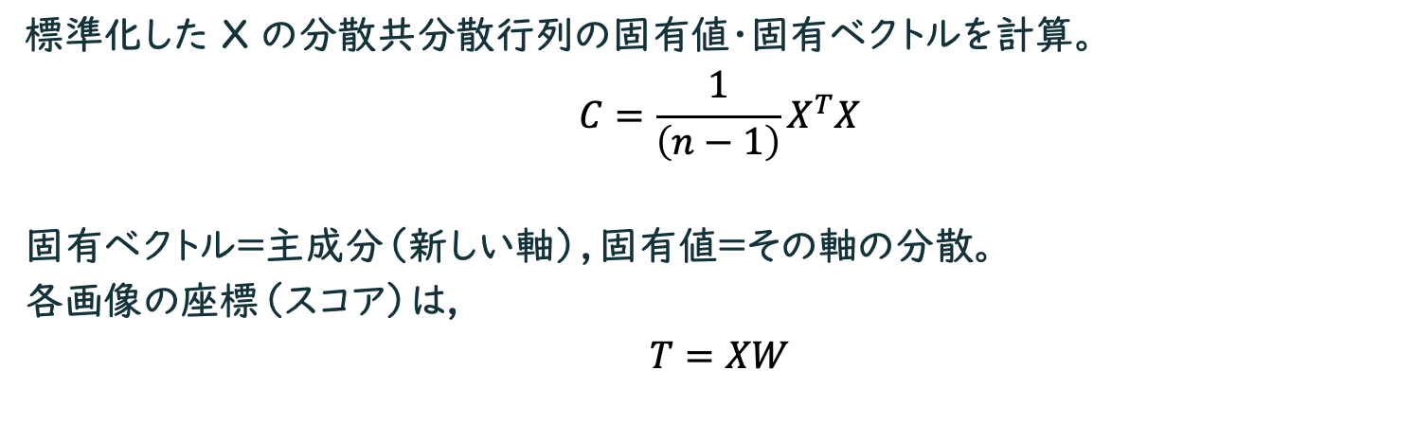
PCAとは
与えられた特徴量から新たな特徴量（主成分）を作り出し、
元の特徴量よりも少ない数の変数（次元）でデータを説明する手法
標準化した X の分散共分散行列の固有値・固有ベクトルを計算。
$$C=\frac{1}{\left(n−1\right)}X^{T}X$$
固有ベクトル＝主成分（新しい軸），固有値＝その軸の分散。
各画像の座標（スコア）は，
$$T=XW$$
PCAでよく用いられる単語
寄与率： 各主成分が元のデータの分散をどれだけ表しているか
どれくらいデータの特徴を捉えているかを示す指標
主成分負荷量（ローディング）：
元の説明変数が各種成分にどれだけ寄与しているかを示す指標

Slide 7
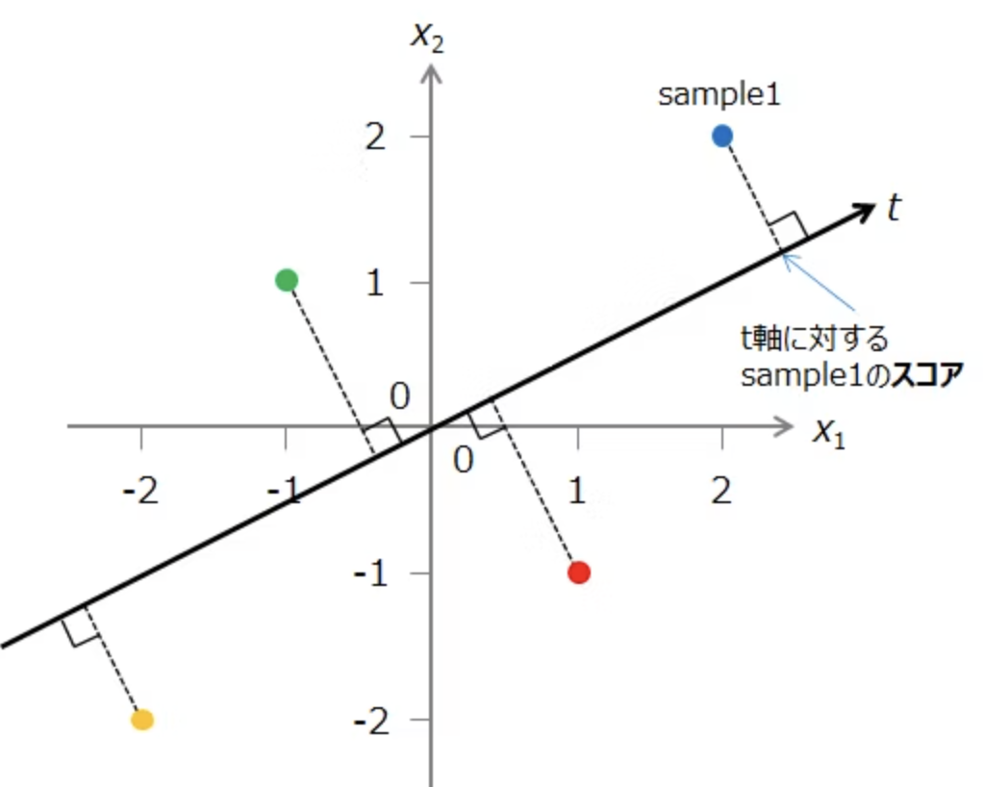
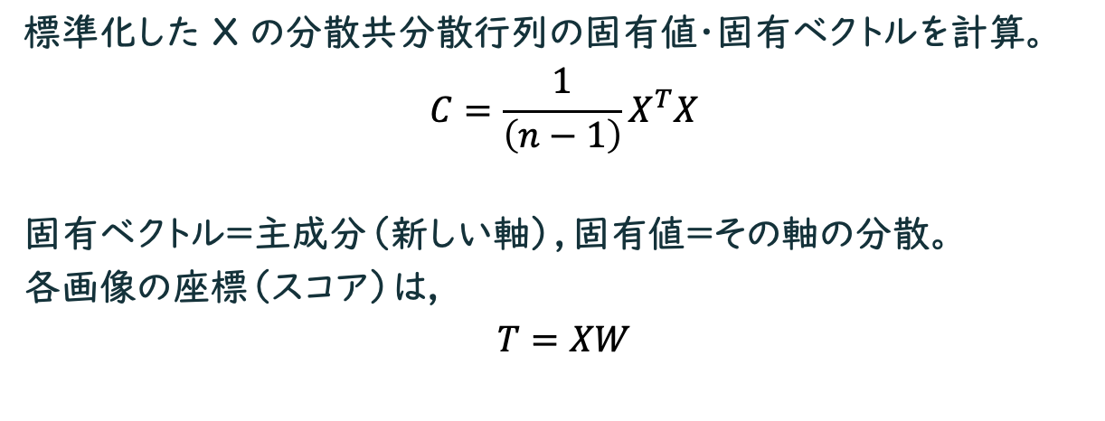
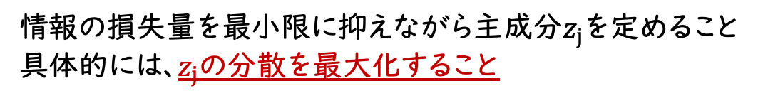
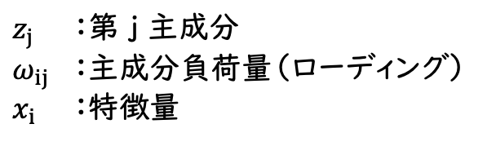
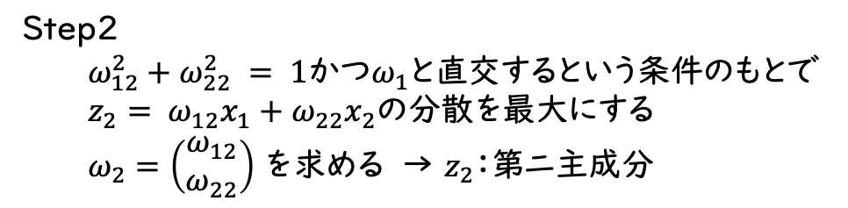
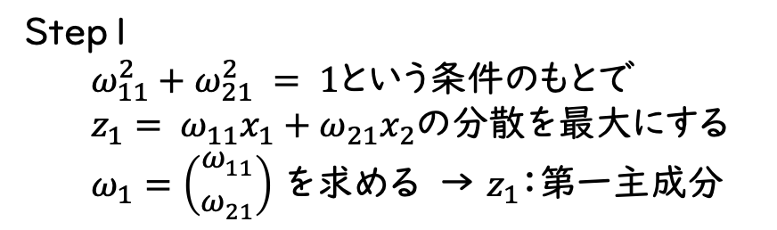
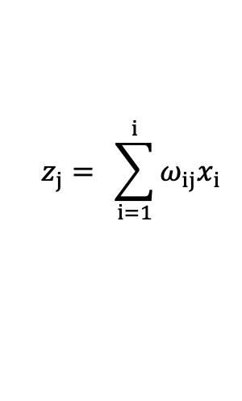
PCA の原理
情報の損失量を最小限に抑えながら主成分$z_{j}$を定めること
具体的には、$z_{j}$の分散を最大化すること
$$z_{j}= \sum_{i=1}^{i}{ω_{ij}x_{i}}$$
特徴量が２次元の場合
Step1
$ω_{11}^{2}+ω_{21}^{2} = 1$という条件のもとで
$z_{1}= ω_{11}x_{1}+ω_{21}x_{2}$の分散を最大にする
$ω_{1}=\left(\begin{aligned}ω_{11} \\ ω_{21}\end{aligned}\right)$ を求める → $z_{1}$：第一主成分
標準化した X の分散共分散行列の固有値・固有ベクトルを計算。
$$C=\frac{1}{\left(n−1\right)}X^{T}X$$
固有ベクトル＝主成分（新しい軸），固有値＝その軸の分散。
各画像の座標（スコア）は，
$$T=XW$$
Step２
$ω_{12}^{2}+ω_{22}^{2} = 1$かつ$ω_{1}$と直交するという条件のもとで
$z_{2}= ω_{12}x_{1}+ω_{22}x_{2}$の分散を最大にする
$ω_{2}=\left(\begin{aligned}ω_{12} \\ ω_{22}\end{aligned}\right)$ を求める → $z_{2}$：第ニ主成分
$z_{j}$ ：第 ｊ 主成分
$ω_{ij}$ ：主成分負荷量（ローディング）
$x_{i}$ ：特徴量
条件付き最大化問題はラグランジュの未定乗数法で解く
Notes:
ｔ軸＝ｚ軸です

Slide 8
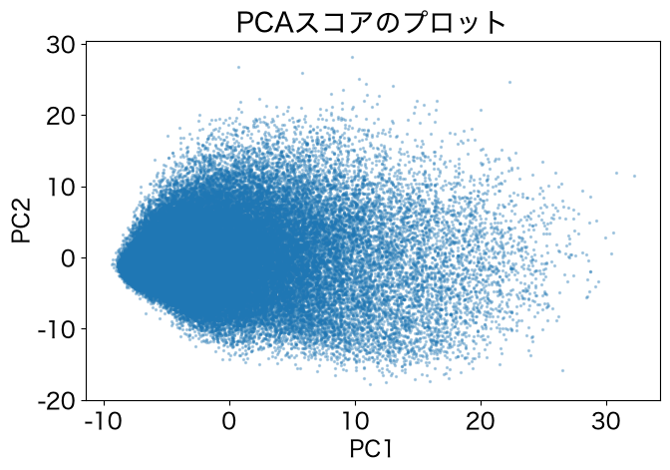
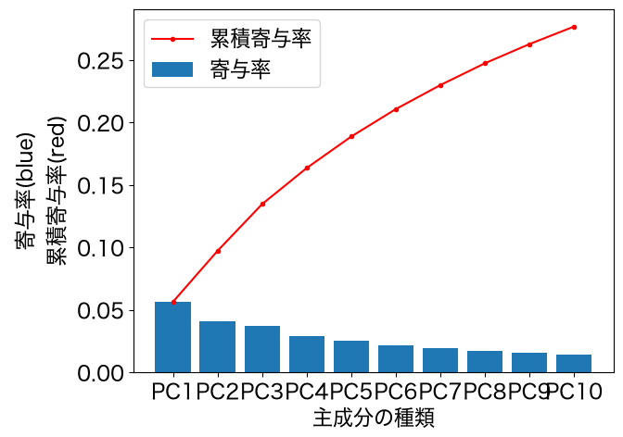
PCA による可視化
PC1 vs PC2 スコア散布図
寄与率 vs 累積寄与率
PC10 までの累積寄与率は約0.28
MNIST は線形軸では分散が少数主成分に集中しにくいことが分かる

Slide 9
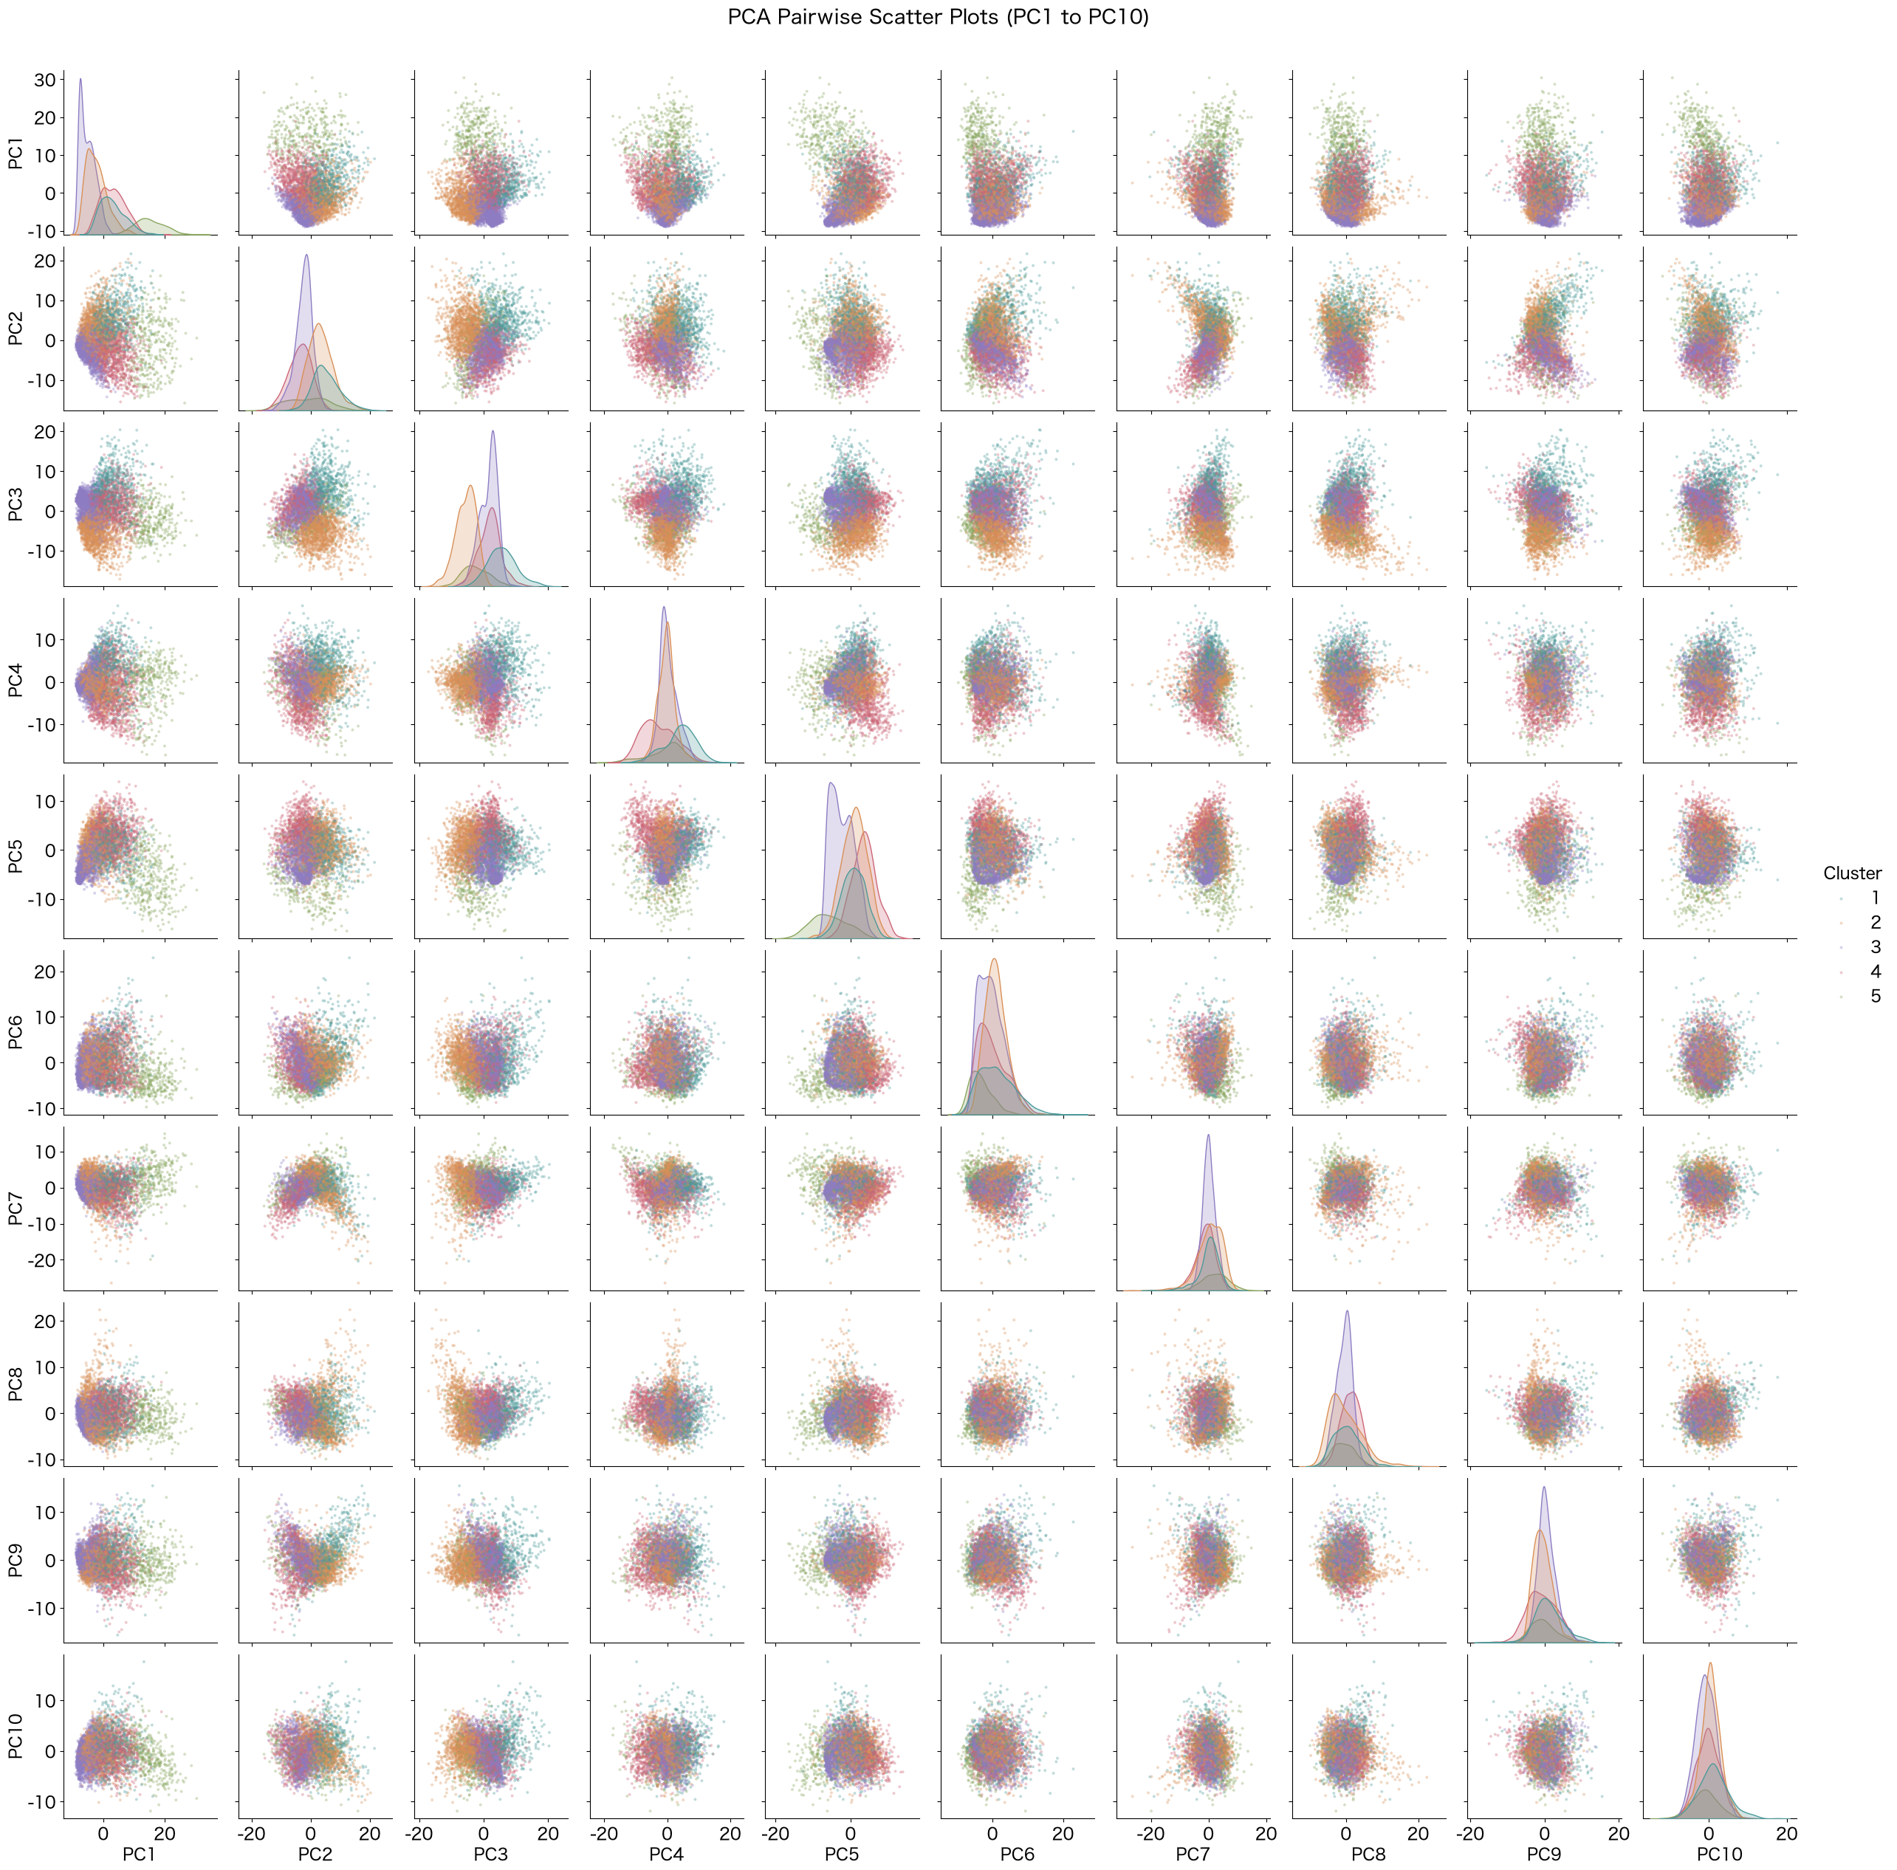
PC1〜PC10 の 10×10 プロット
図の読み方
対角：各主成分の分布（KDE）
非対角：２主成分間の散布図
色は表示用 5,000 点を標準化データで k-means した補助的なグループ（正解ラベルではない）
10×10 プロットをする意味
PC1、PC2は分散が最大なだけ
クラスタリングやデータの解釈に
最も役立つとは限らない
EX)PC３
対角部分を見ると
PC1、PC2ではできていない
クラスタ(橙)が分離できている

Slide 10
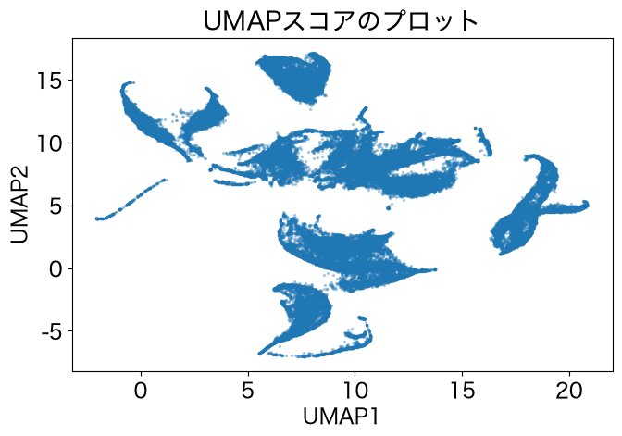
UMAP の特徴と可視化結果
UMAP の特徴
近傍関係（近所のデータ同士の近さ）を保ったまま
低次元へと圧縮する非線形アルゴリズム
局所的なまとまり・クラスター構造が PCA より見えやすい
軸自体に意味はなく，乱数で形が変わるため形を厳密な距離として解釈しない
UMAP スコア散布図
PCAと比較して
クラスターが確認できる

Slide 11
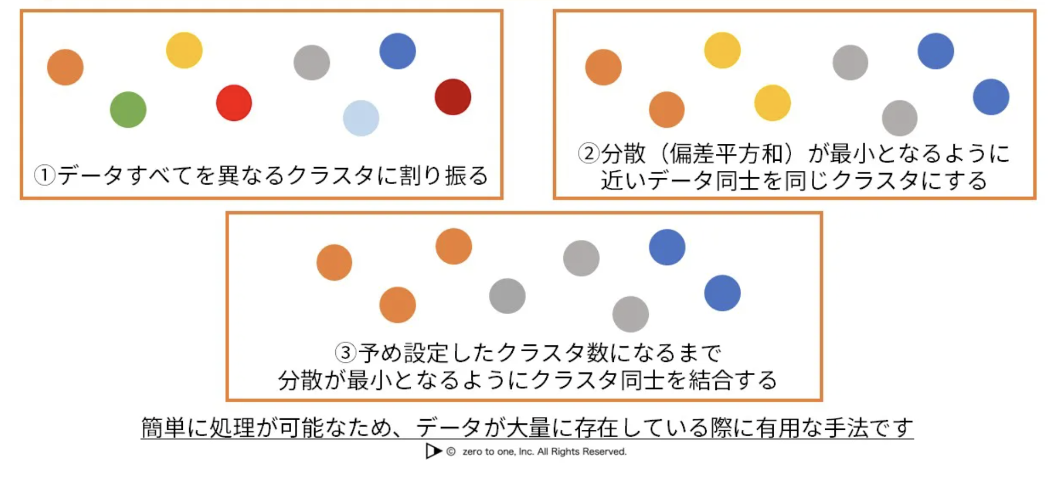
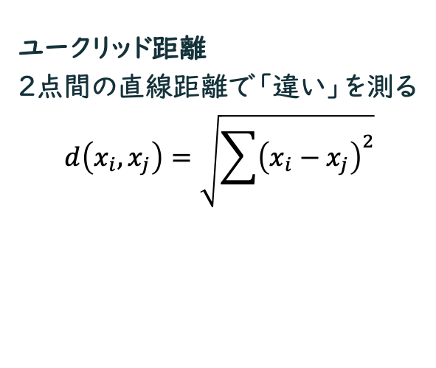
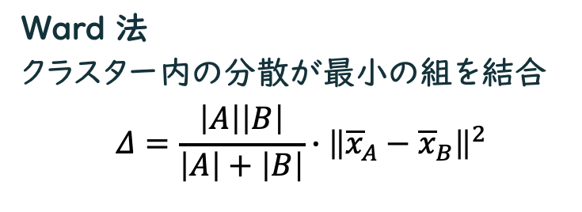
階層的クラスタリング(Ward法)
似たデータを少しずつ結合し，クラスターを作成する方法
そのプロセスはデンドログラム(樹形図)で表される
Ward 法
クラスター内の分散が最小の組を結合
$$Δ=\frac{\left|A\right|\left|B\right|}{\left|A\right|+\left|B\right|}∙{\left\|{\overline{x}}_{A}−{\overline{x}}_{B}\right\|}^{2}$$
ユークリッド距離
2点間の直線距離で「違い」を測る
$$d\left(x_{i},x_{j}\right)=\sqrt{\sum{{\left(x_{i}−x_{j}\right)}^{2}}}$$

Slide 12
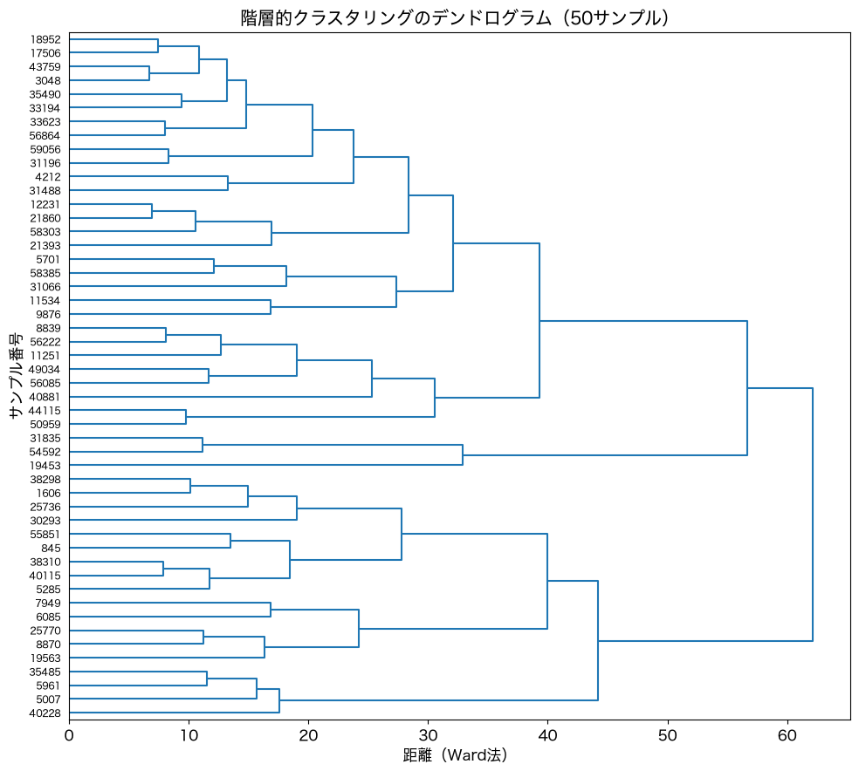
デンドログラム
デンドログラム（50サンプル・Ward法）
k=10
60,000 点では重いため，デンドログラムは PCA15次元・50サンプルで作成

Slide 13
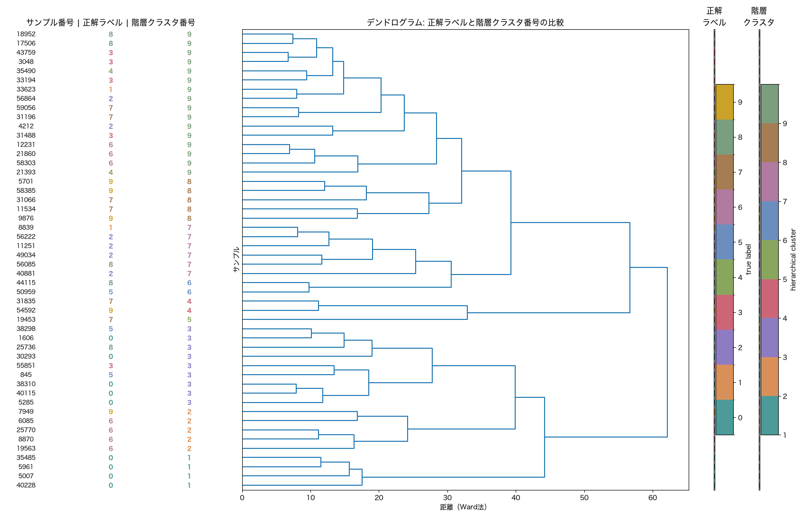
デンドログラムのラベル比較
階層クラスタリングの分割は正解ラベルと十分には一致せず、
デンドログラムの分岐がクラス境界を明確には再現できていない。

Slide 14
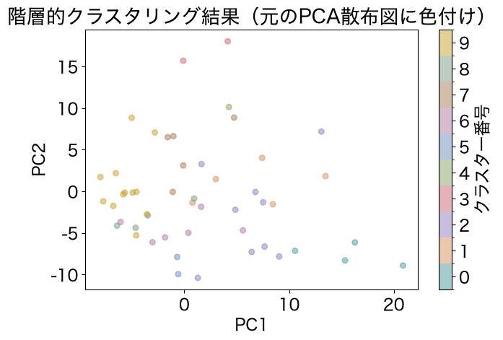
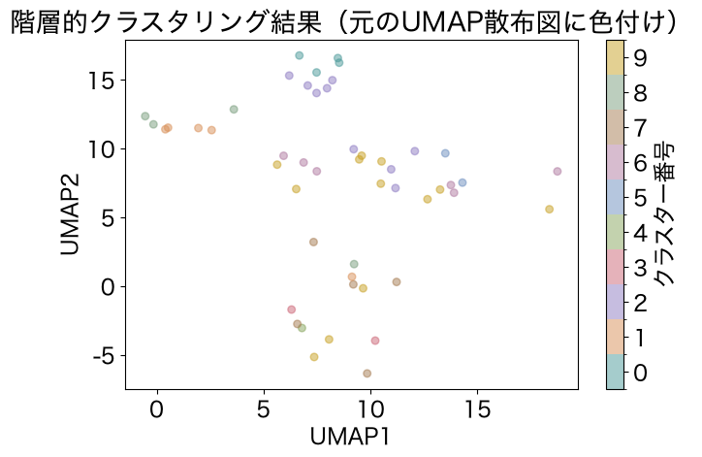
クラスタリング結果を散布図に併記
元の PCA 散布図に色付け
元の UMAP 散布図に色付け
点の位置は前半の散布図のまま，
色だけを階層的クラスタリングのクラスター番号に置き換えて重ねている。

Slide 15
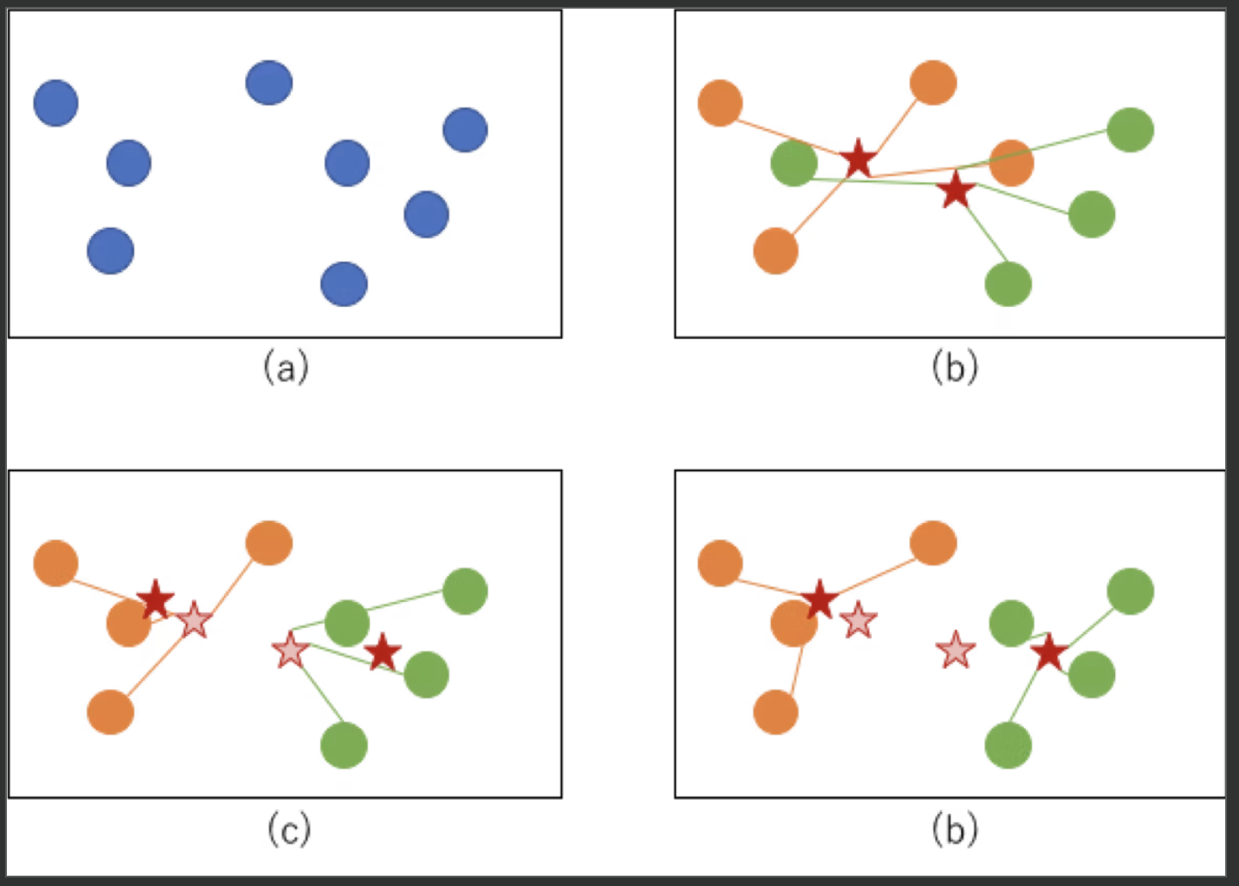
非階層的クラスタリング（k-means）
k-means とは
クラスター数 k を先に決め，
各点を最も近い中心に割り当て→中心を平均位置に更新…を繰り返す手法
具体的なステップ １、各点に対してランダムに クラスタを割り振る
２、各クラスタに割り当てられた点 について重心を計算する
３、各点について上記で計算された 重心からの距離を計算し、 距離が一番近いクラスタに割り当て直す
2.と3.の工程を、割り当てられるクラスタが変化しなくなるまで行う
60,000点でも高速。
k の事前指定が必要で，丸い形は得意・複雑な形は苦手。

Slide 16
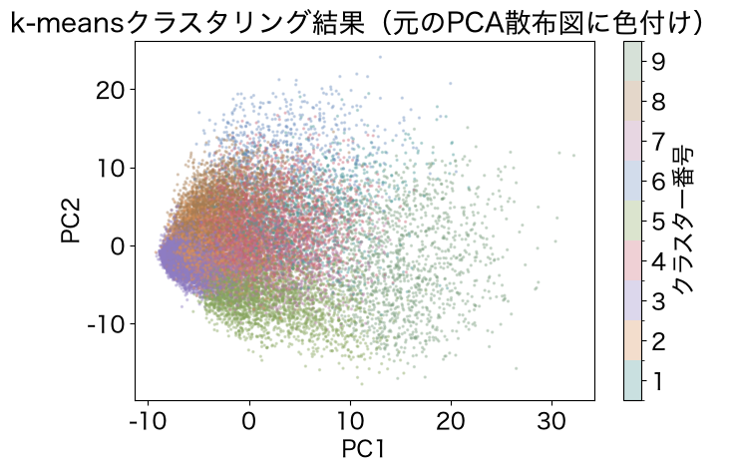
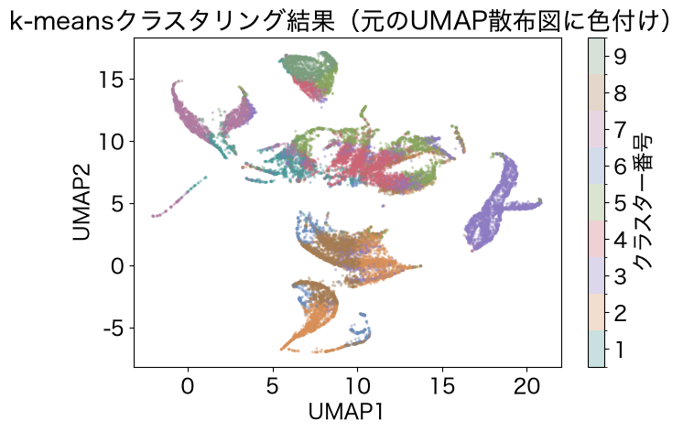
クラスタリング結果を散布図に併記
PCA に併記
UMAP に併記
入力は PCA 圧縮ではなく標準化済み元データ
全 60,000 点をクラスタリングし，結果を PCA・UMAPに併記

Slide 17
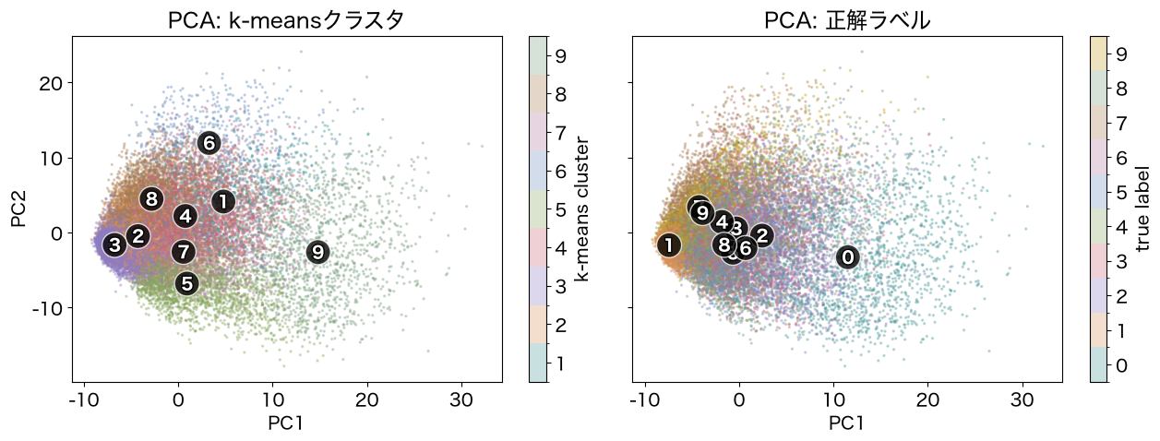
正解ラベルとの比較（PCA）
PCAでは各クラスターが重なっており、分離は難しい

Slide 18
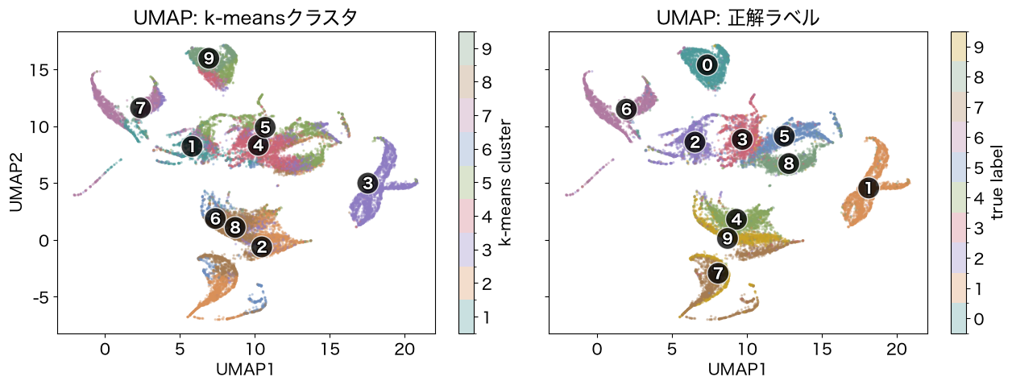
正解ラベルとの比較（UMAP）
UMAP空間ではk-meansクラスターが正解ラベルとよく対応して分かれている

Slide 19
まとめ
可視化 PCA（線形・分散最大方向）と UMAP（非線形・近傍保存）で 784 次元を2次元に圧縮
視点が異なり相補的。
PCA の評価 寄与率・累積寄与率で各軸の情報量を定量化
PC10 まででも累積約0.28と，分散が分散している
クラスタリング 階層的（Ward法＋デンドログラム）と 非階層的（k-means）の2系統を実施
教師なしでデータ構造を抽出
結果の併記 クラスター番号を元の PCA・UMAP 散布図に色で重ね，クラスタの位置関係を確認
学習の種類 本課題はすべて正解ラベルを使わない教師なし学習に該当

Slide 20
参考
【初心者向け】主成分分析（PCA）って一体何をしているの？（理論編） https://qiita.com/oki_kosuke/items/70c7e0bcd7b534589f69

